Slide 1



Slide 2

আয়েশা ছিদ্দিকা
প্রধান শিক্ষক
রামপুর সরকারি প্রাথমিক বিদ্যালয়
স্কুল কোড ৯৯৪০৬০২৯০০৪
লাকসাম, কুমিল্লা।
asiddiqua1912@gmail.com
বিষয়ঃ বাংলা
অধ্যায়ঃ 8 পৃষ্ঠা: 42 ও 43 (শিষ্যের সাধনা)
পাঠ্যাংশঃ তার একলব্য….অনুশীলন করবে।
সময়ঃ ৪৫ মিনিট

Slide 3

শিখনফল
এ পাঠ শেষে শিক্ষার্থীরা…
১.২.২ উচ্চারিত পঠিত বাক্য, কথা মনোযোগ সহকারে শুনবে;
১.১.১ যুক্তবর্ণ সহযোগে তৈরি শব্দ স্পষ্টস্বরে ও শুদ্ধভাবে বলতে পারবে;
১.৪.১ পাঠ্যপুস্তকের পাঠ স্পষ্টস্বরে ও প্রমিত উচ্চারণে সাবলীলভাবে পড়তে পারবে;
১.৪.১ পাঠ্যপুস্তকের পাঠ স্পষ্টস্বরে ও প্রমিত উচ্চারণে সাবলীলভাবে পড়তে পারবে;

Slide 4
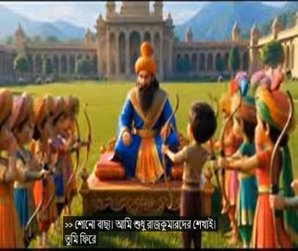
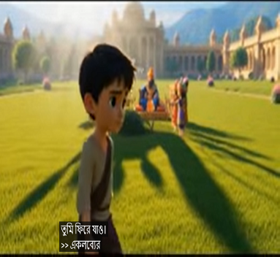
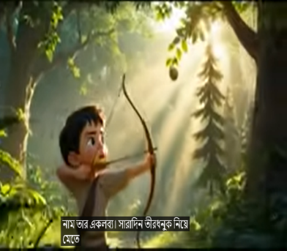

ছবিগুলো মনোযোগ দিয়ে দেখি
একলব্য গুরু দ্রোণাচার্যের শিষ্য হওয়ার প্রবল ইচ্ছা থাকা সত্ত্বেও যখন সরাসরি তাঁর শিষ্যত্ব পাননি, কারণ দ্রোণ শুধু,মাত্র রাজপুত্রদেরকে শেখান।
একলব্য ফিরে গেলো। সে নিজে নিজে চর্চা করতে লাগলো
একলব্য নামে একটা ছেলে মনোযোগ দিয়ে তির ছুঁড়ছে
ছবিতে কী কী দেখতে পাচ্ছে?
হ্যাঁ তোমরা ঠিক বলেছ

Slide 5
তাহলে আজ আমরা পড়ব- গল্প
শিষ্যের সাধনা

Slide 6
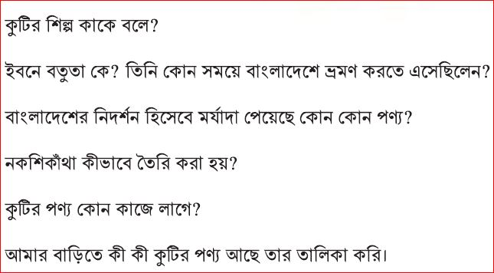
পূর্ব পাঠের পর্যালোচনা

Slide 7
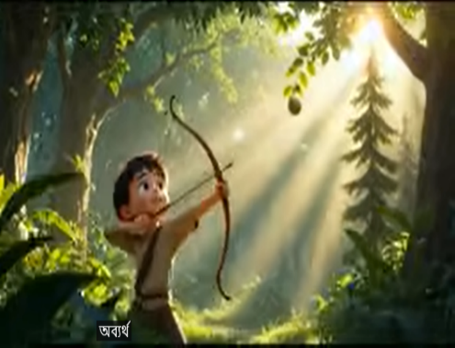
ছবিগুলো মনোযোগ দিয়ে দেখি
নাম তার একলব্য। সারাদিন তির-ধনুক নিয়ে মেতে থাকে ছেলেটা। অব্যর্থ তার হাতের নিশানা।

Slide 8
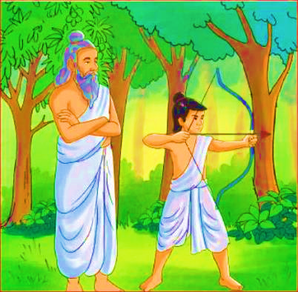
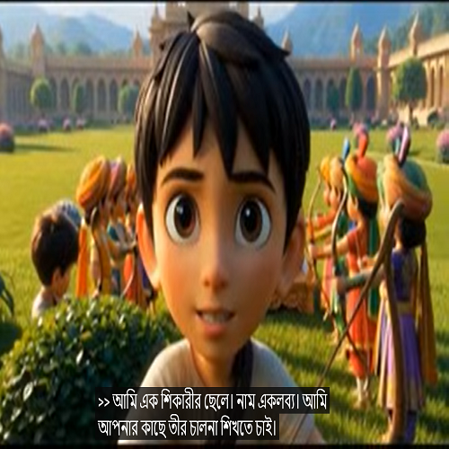
ছবিগুলো মনোযোগ দিয়ে দেখি
একলব্য মস্ত বীর হতে চায় । তাই একদিন সে ছুটল গুরু দ্রোণের কাছে । একলব্য শুনেছে , দ্রোণ রাজপুত্রদের তির চালনা শেখান । তাঁর কাছে শিখতে পারলে মনের ইচ্ছা পূর্ণ হতে পারে ।

Slide 9
নিচের প্রশ্ন উত্তর গুলো খাতায় লিখ ( দুটো দলে ভাগ করে) সময়- ৮ মি উপস্থাপন সময় -৭মিনিট
একলব্য কী হতে চায়?
একলব্য কার সম্পর্কে কী জেনেছিল?

Slide 10
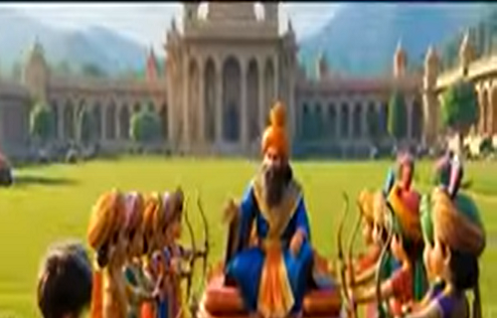
ছবিটি মনোযোগ দিয়ে দেখি
সাহসে বুক বেঁধে একলব্য ঢুকে পড়ল রাজবাড়ির মাঠে । সেখানে রাজপুত্ররা ধুনক থেকে তির ছোড়ার অনুশীলন করছে । তাদের গুরু দ্রোণ একদিকে বসে আছেন । এক লব্য দাঁড়িয়ে দাঁড়িয়ে তাদের তির ছোঁড়া দেখতে লাগল । তার সাহস হলো না গুরুর কাছে যেতে ।

Slide 11
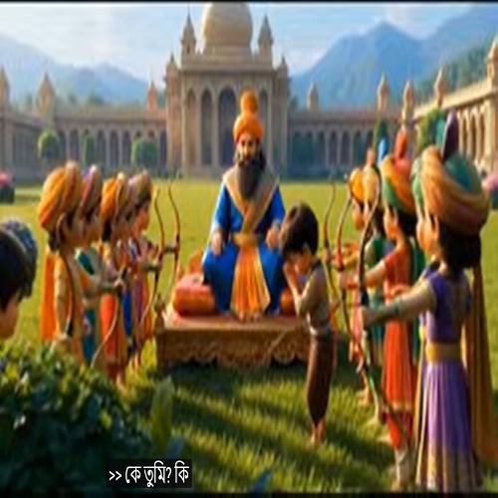
ছবিটি মনোযোগ দিয়ে দেখি
হঠাৎ এক রাজপুত্র দেখতে পেল একলব্যকে। চেঁচিয়ে বলে উঠল, তুমি কে? কোত্থেকে এসেছ?
একলব্য চুপ করে থাকল। এবার দ্রোণ তাকে কাছে ডাকলেন। বললেন, ‘কে তুমি? কী চাও এখানে?’ এক লব্য কাছে এসে বলল, আমি এক শিকারির ছেলে । নাম একলব্য।
দ্রোণ ভুরু কুচকে জিজ্ঞেস করলেন , তা এখানে কেন ?
ভয়ে ভয়ে একলব্য বলল , আমি আপনার কাছে তির চালনা শিখতে চাই । বিরক্ত মুখে দ্রোণ বললেন , শোনো বাছা । আমি শুধু রাজকুমারদের শেখাই। তুমি ফিরে যাও ।

Slide 12
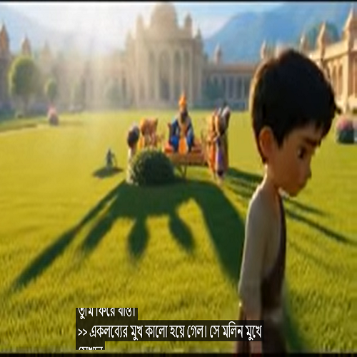
ছবিটি মনোযোগ দিয়ে দেখি
এক লব্যের মুখ কালো হয়ে গেল । সে মলিন মুখে সেখান থেকে চলে এলো । তারপর ভাবল, এখন থেকে সে নিজেই তির চালনার অনুশীলন করবে ।

Slide 13
রাজবাড়ির মাঠে কে একলব্যকে কাছে ডাকলেন?
একলব্যের মুখ মলিন হয়ে গেল কেন?
একলব্য মনে মনে কী প্রতিজ্ঞা করল।

Slide 14
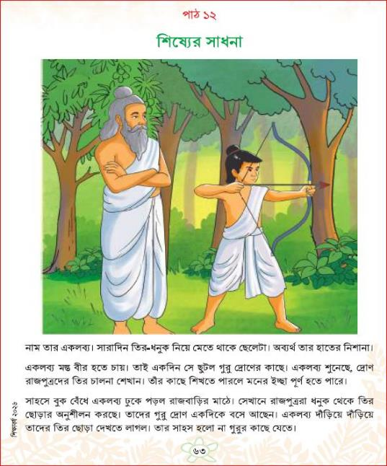
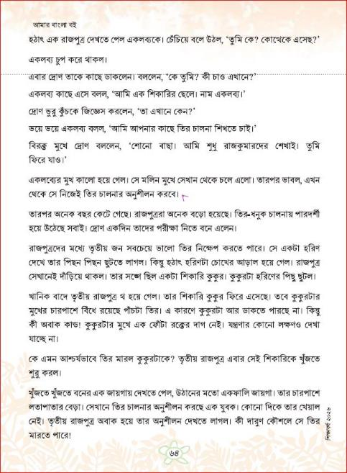
পাঠ্য বইয়ের ৬৩ ও ৬৪ পৃষ্ঠা খুলে দেখে দেখে নিরবে পড়।

Slide 15
শব্দের অর্থ জেনে নেই
প্রদত্ত শব্দ শব্দের অর্থ
অব্যর্থ
বিফল হয়না এমন, অমোঘ।
নিশানা
লক্ষ্য, তাক।
তির চালনা
তির ছোড়া।
মলিন
অপরিচ্ছন্ন, অনুজ্জ্বল।
গুরু
ওস্তাদ, শিক্ষক।
হাত
হস্ত, কর।
বীর
সাহসী, বলবান।

Slide 16
যুক্তবর্ণ ভেঙ্গে নতুন শব্দ তৈরি করি
যুক্ত বর্ণ
যুক্ত বর্ণ ভেঙে দেখানো হলো
যুক্ত বর্ণ দিয়ে নতুন শব্দ
বস্তা, সস্তা
স ত
স্ত
চ্ছ
ইচ্ছা, অনিচ্ছা
চ ছ
ত থ
ত্থ
অভ্যুত্থান, উত্থান
জ ঞ
জ্ঞ
জ্ঞান, বিজ্ঞান
ক ত
ক্ত
রক্ত, বিরক্ত

Slide 17
যুক্তবর্ণ ভেঙ্গে নতুন শব্দ তৈরি করি
যুক্ত বর্ণ
যুক্ত বর্ণ ভেঙে দেখানো হলো
যুক্ত বর্ণ দিয়ে নতুন শব্দ
বস্তা, সস্তা
স ত
স্ত
চ্ছ
ইচ্ছা, অনিচ্ছা
চ ছ
ত থ
ত্থ
অভ্যুত্থান, উত্থান
জ ঞ
জ্ঞ
জ্ঞান, বিজ্ঞান
ক ত
ক্ত
রক্ত, বিরক্ত

Slide 18
এক কথায় প্রকাশ
অব্যর্থ
বিফল হয়না এমন
যিনি শেখান
গুরু
যা দিয়ে তির নিক্ষেপ করা হয়
ধনুক
শিকার করেন যিনি
শিকারি

Slide 19
একলব্য কী হতে চায়?
রাজপুত্রদের তির চালনা শেখান কে?
সাহসে বুক বেঁধে একলব্য কোথায় ঢুকে পড়ল?
রাজপুত্ররা কীভাবে অনুশীলন করছে?
একলব্য গুরু দ্রোণের শিষ্য হতে চেয়েছিল কেন?
একলব্য কখন গুরু দ্রোণের কাছে গেল?

Slide 20
শূণ্যস্থান পূরন কর
১। একলব্য ______________ বীর হতে চায়।
২। তার হাতের নিশানা ____________ ।
৩। একলব্য ঢুকে পড়ল___________মাঠে।
৪। একলব্য_________ ছেলে।
৫। দ্রোণ তির চালনা শেখান _____________ ।
মস্ত
অব্যর্থ
রাজবাড়ির
শিকারির
রাজকুমারদের

Slide 21
সঠিক উত্তরটিতে (∙) চিহ্ন দাও।
উত্তররের অপশনগুলোতে কিক্ল কর
১। তিরচালনা শেখানো গুরুর নাম কী?
×
×
×
∙
একলব্য
দ্রোণ
তীর্থ
কুন্তলা
২। একলব্যের বাবার পেশা কী?
×
×
×
∙
জেলে
দর্জি
কামার
শিকারি
৩। গুরুর বিপরীত শব্দ নিচের কোনটি?
×
×
×
∙
শিষ্য
শিক্ষক
ওস্তাদ
নপথপ্রদর্শক

Slide 22
গল্পটি থেকে তুমি কী শিখলে, তোমার নিজের ভাষায় বল

Slide 23
গল্পটির সারসংক্ষেপ পাঁচ বাক্যে লিখে আনবে।

